Slide 1
런던 올림픽 한우 서포터즈 지원서

Slide 2
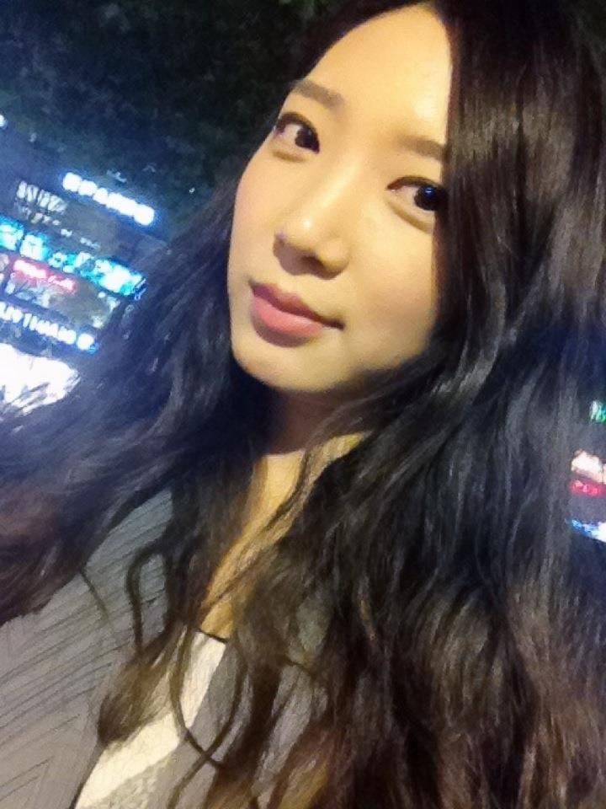
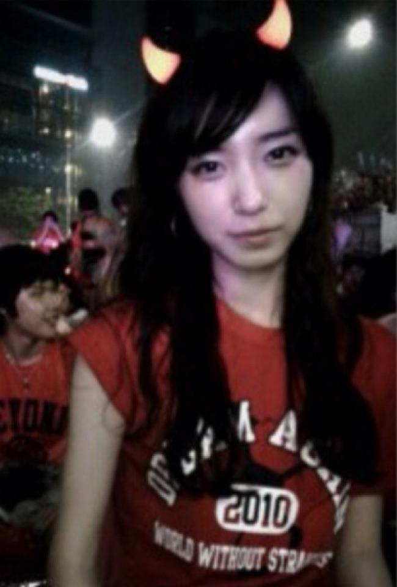
이름 : 김정연
생년월일 : 1989. 11. 10
학교 : 홍익대학교 독어독문학과
전화번호 : 010.9491.1267

Slide 3
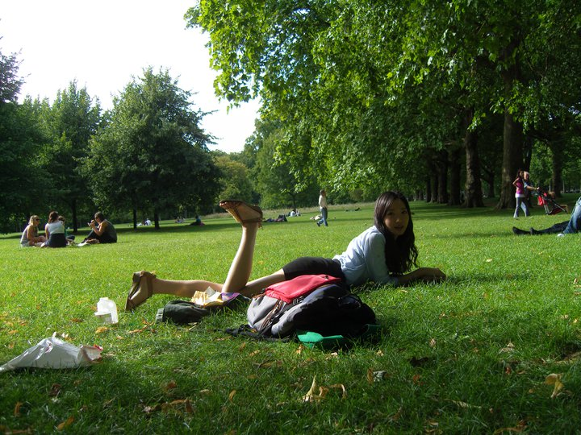
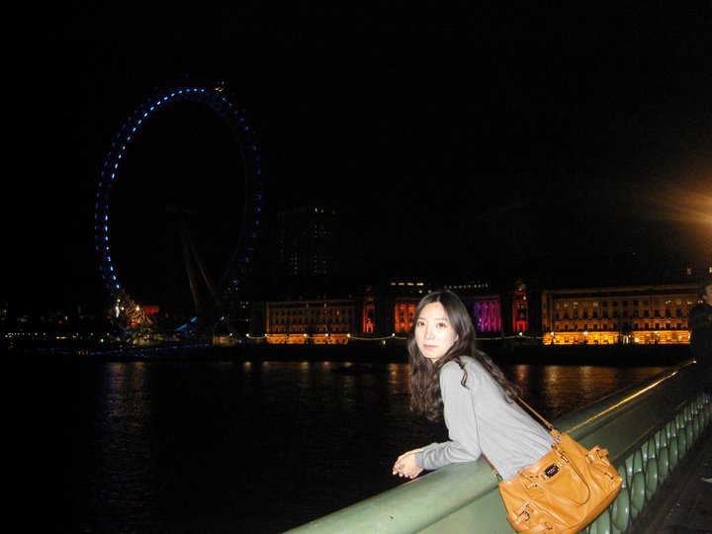
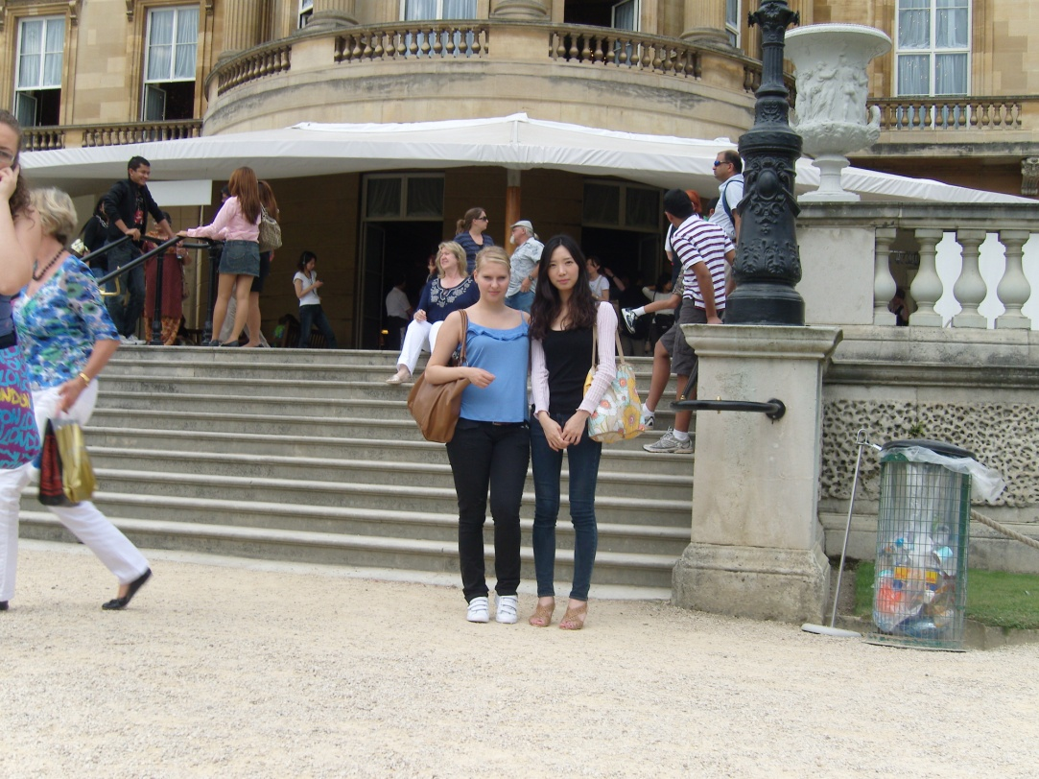
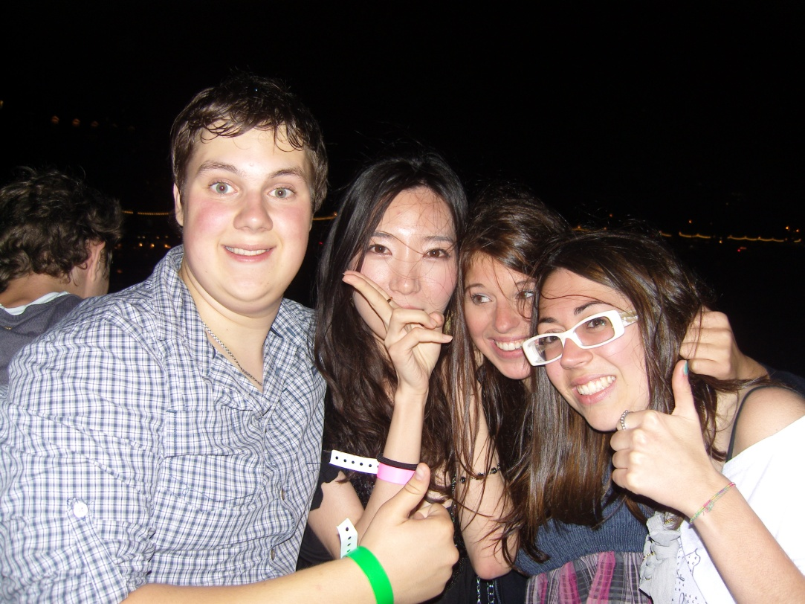
영국에서의 생활 사진

Slide 4
Thank you

